Slide 1
IT项目管理

Slide 2
第1章 项目管理概述
学习目标
掌握项目的基本概念，并能举出IT项目的具体例子
熟悉项目、软件项目的基本特征
理解项目管理，特别是IT项目管理的重要性
软件项目管理的成功原则

Slide 3
第1章 项目管理概述
1
项目及其特征
2
项目管理概述

Slide 4
Hot Tip
1.1 项目及其特征
项目定义
项目是一个特殊的将被完成的有限任务。它是在一定时间内，满足一系列特定目标的多项相关工作的总称。
PMI的定义：项目是为创造特定产品或服务的一项有时限的任务。
项目包含以下含义：
项目是一项有待完成的任务，有特定的环境与要求。
项目必须在一定的组织机构内，利用有限的资源（人力、物力、财力等）在规定的时间内完成任务。
项目任务要满足一定性能、质量、数量、技术指标等要求。

Slide 5
1.1 项目及其特征
项目举例:
安排一个演出活动
开发和介绍一种新产品
设计和执行一个计算机系统
使一个工厂现代化
组织一次培训活动
组织某产品的促销活动
组织一次市场调查

Slide 6
1.1 项目及其特征
项目的分类
1．业务项目和自我开发项目
业务项目是由专业性项目公司为特定的客户或业主所完成的项目。自我开发项目是项目团队为自己企业或组织所完成的各种开发项目。
2．企业项目、政府项目和非盈利机构的项目
企业项目是由企业提供投资或资源，并作为项目业主或顾客。政府性项目是由国家或地方政府提供投资或资源，并作为业主或顾客，而非盈利机构的项目是指像学校、社团、社区等组织提供投资或资源，为满足这些组织的需要而开展的各种项目。

Slide 7
1.1 项目及其特征
3．盈利性项目和非盈利性项目
盈利性项目是以获得平均利润为目标而开展的项目，非盈利项目是以增加社会福利或公益为目标所开展的项目。
4．大项目、项目和子项目
按照项目的规模和统属关系有“Program”、“Project”和“Subproject”三个。一个项目可以组合分解成各种不同层次的子项目。

Slide 8
Hot Tip
1.1 项目及其特征
项目工作与职能部门的工作比较
项目工作
一次性的
独特的
有特殊目的
项目经理负责
跨部门协同合作
职能部门工作
重复性的
标准的
按一般计划目标
部门经理负责
本部门单一操作

Slide 9
Hot Tip
1.1 项目及其特征
项目的基本特征
1．明确的目标
2．项目的独特性
3．项目的时限性
4．项目的不确定性
5．结果的不可逆转性

Slide 10
Hot Tip
1.1 项目及其特征
软件项目的特征
1．软件的特点
（1）软件固有的特性
复杂性
抽象性
依赖性
软件使用特性

Slide 11
Hot Tip
1.1 项目及其特征
软件项目的特征
1．软件的特点
（2）软件生产特性
软件开发特性
软件产品形式的特
软件维护特性

Slide 12
Hot Tip
1.1 项目及其特征
软件项目的特征
2．软件项目的特点
目标的渐进性
项目的阶段性
不确定性
智力密集型

Slide 13
项目管理的历史和发展
1.2 项目管理概述
古代:追溯到长城、埃及金字塔、古罗马的供水渠…
近代项目管理的萌芽:工人为20世纪40年代,”曼哈顿计划”。
近代项目管理的成熟:
关键路线法（CPM）和计划评审技术 (PERT）
阿波罗登月计划
现代项目管理的新发展:
面向市场和竞争.项目管理的传播和现代化。
注重人的因素 注重顾客 注重柔性管理 注重管理工具

Slide 14
Hot Tip
1.2 项目管理概述
项目管理的背景与定义
1．项目管理的发展
1958年，美国海军研制北极星导弹时，只用了4年就完成了预定6年完成的研制项目，节约时间也达到了33%以上，这就是著名的“网络计划技术”。
在90年初天津涤纶厂，采用了网络计划技术进行年度检修优化，把时间从35天缩短为30天，仅此一项当年就增加产值335万元。
联想集团消费电脑事业部，结合业务对项目管理的需求，配合项目管理相关理论、方法，于2000年底在天麒、天麟产品的开发过程中实施基于Project＋Project Central的软件方案，使该项目在8个月的时间内完成，达到了全球PC技术的最高水平。

Slide 15
1.2 项目管理概述
1．项目管理的发展
发展阶段
特点
应用领域
20世纪60年代以前
关注工期和项目的成本，提倡做什么事情都要有计划
主要应用于航空航天领域
20世纪60年代中期到80年代
出现了大量优化技术的应用
航天项目，建筑项目和一些军事项目。
20世纪80年代中期到90年代
突破了传统概念上对项目的理解，并开始普及，具有各种不同的模式。
制造业、信息产业，IT行业等
20世纪90年代后半阶段
如政府部门、学校、金融部门等开始用。
应用于各个领域

Slide 16
Hot Tip
1.2 项目管理概述
项目管理的背景与定义
1．项目管理的发展
1965年，以欧洲为主体的一些国家专门成立了国际项目管理协会（International Project Management Association，IPMA）。这个协会主要以各个国家的项目管理方面的组织为主体。
    成员：国家级项目管理协会
    职能：促进国际间项目管理发展
    产品和服务：研究和发展，教育与培训，标准和资质认证
    项目管理能力基础ICB (IPMA Competence Baseline)
    42个知识和实践元素，其中核心元素28个，增加元素14个。

Slide 17
Hot Tip
1.2 项目管理概述
项目管理的背景与定义
1．项目管理的发展
1969年成立的美国项目管理学术组织（Project Management Institute，PMI）也是一个国际性项目管理学会。
        分会：245个
        成员：企业、高校、研究单位
        职能：促进国际间项目管理发展
  PMBOK (Project Management Body of Knowledge)
  九个知识领域
1991年6月中国项目管理委员会（Project Management Research Committee China，PMRC）正式成立，促进了我国项目管理与国际项目管理专业领域的沟通与交流，促进了我国项目管理专业化和国际化的发展。 2001开始建立《中国项目管理知识体系和资格认证标准》工作。

Slide 18
Diagram
1.2 项目管理概述
项目管理的发展特点:
1
2
3
全球化
国际间的项目合作日益增多，国际化的专业活动日益频繁，项目管理专业信息的国际共享
多元化
各种各样项目管理理论和方法的出现，促进了项目管理的多元化发展
专业化
项目管理知识体系的不断发展和完善，各种项目管理软件开发及研究咨询机构的出现

Slide 19
Hot Tip
1.2 项目管理概述
2．项目管理及其特征
项目管理就是在项目活动中运用专门的知识、技能、工具和方法，使项目达到预期目标的过程，是以项目作为管理对象，通过一个临时性的、专门的组织，对项目进行计划、组织、执行和控制，并在时间、成本、性能、质量等方面达到预期目标的一种系统管理方法。

Slide 20
Hot Tip
1.2 项目管理概述
项目管理：
项目管理的对象是项目
系统工程思想贯穿项目管理的全过程
项目管理的组织具有一定的特殊性
基于团队管理的个人负责制
项目管理的要点保证目标的实现
项目管理的方法、工具和技术手段具有先进性

Slide 21
Hot Tip
1.2 项目管理概述
2．项目管理及其特征
项目管理具有以下一些特征：
项目管理是针对项目的特点而形成的一种管理方法
系统工程思想贯穿项目管理的全过程
项目管理组织具有一定的特殊性
项目管理的方式是目标管理
项目管理具有创造性

Slide 22
Hot Tip
1.2 项目管理概述
确保项目建设安全
提高工程质量
项目建设增值
投资（成本）控制
增 值
在现在和未来全球化的市场竞
争中项目管理是成功的关键！
进度控制
确保项目使用安全
提高工作效率
提高工作质量
系统运行期增值
满足最终用户的使用功能
有利于降低运营成本
有利于系统维护

Slide 23
Hot Tip
1.2 项目管理概述
3．项目管理的环境
内部组织环境：指项目成员在组织内部体现的团队精神、工作作风及特点，即项目组织文化
项目环境：指项目成员在组织内部体现的团队精神、工作作风及特点，即项目组织文化
一般环境 ：指可以对项目的活动产生影响的周围环境 。

Slide 24
1.2 项目管理概述
现代项目管理知识体系定义
所谓现代项目管理知识体系是指在现代项目管理中所要开展的各种管理活动中要使用的各种理论、方法和工具等一系列内容的总称。
现代项目管理知识体系是PMI从1984年开始研究，1996年推出并投入使用，2000年新版修订，并以此为蓝本制订了ISO10006标准的一整套现代项目管理的程序、技术、工具和方法。

Slide 25
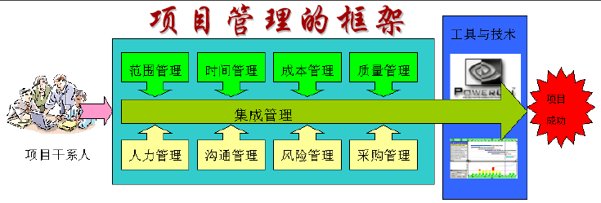
1.2 项目管理概述
现代项目管理知识体系的构成：
按照PMI的体系可以划分为如下九个主要的方面。

Slide 26
1.2 项目管理概述
1． 项目集成管理
确保各种项目工作和项目的成功要素能够很好的协调与配合，以及相应的管理理论、方法、工具。
2．项目范围管理
计划和界定一个项目或项目阶段需要完成的工作和必须要完成的工作的管理工作的理论、方法、工具。
3．项目时间管理
又叫项目工期进度管理，是有关如何按时完成项目工作的理论、方法、工具。

Slide 27
1.2 项目管理概述
4．项目成本管理
又叫项目选价管理，是如何在不超出项目预算的情况下完成整个项目工作，所需的管理理论、方法、工具。
5．项目质量管理
如何确保项目质量，以及保证项目质量所需的管理理论、方法、工具。
6．项目人力资源管理
如何更有效地利用项目所涉及的人力资源，以及在项目人力资源管理方面所需的管理理论、方法、工具。

Slide 28
1.2 项目管理概述
7． 项目沟通管理
如何有效、及时地生成、收集、储存、处理和最有效的使用项目信息，以及在项目信息和沟通管理方面所需的管理理论、方法、工具。
8． 项目风险管理
如何识别项目风险、分析项目风险和应对项目风险，以及项目风险管理所需的管理理论方法、工具。
9． 项目采购管理
也叫做项目获得管理，是有关从项目组织外部寻求和获得各种商品与劳务的管理，以及这一管理所需的理论、方法、工具。

Slide 29
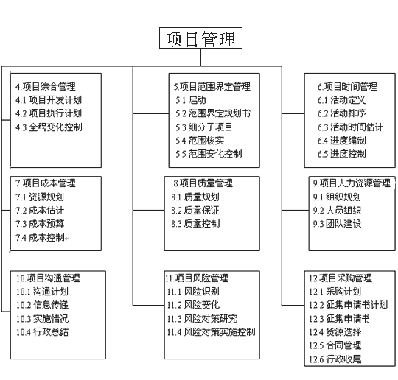
1.2 项目管理概述

Slide 30
Hot Tip
1.2 项目管理概述
二．软件项目管理的特征及重要性
1．软件项目中的常见问题
需求不明确，变化比较多，不可实现的期望值
工作量估计过低
团队成员职责划分不清
开发计划不充分
项目经理的管理能力不足
来自高层管理者的支持不够，对项目所依赖的外部因素无法控制等

Slide 31
Hot Tip
1.2 项目管理概述
二．软件项目管理的特征及重要性
2．软件项目中的问题分析
项目管理意识淡薄
项目成本基础不足
项目管理制度欠缺
项目计划执行不利
项目风险意识不足

Slide 32
Hot Tip
1.2 项目管理概述
三．软件项目管理的成功原则
1．平衡原则
2 ．高效原则
3 ．分解原则
4．实时控制原则
5．分类管理原则
6．简单有效原则
7．规模控制原则

Slide 33
谢 谢！
Thank You !
Click to edit company slogan .

